Slide 1



Laura Minelly Ruiz González

Slide 2

Nuestra estima propia
establece nuestra identidad
y le da valor.

Slide 4

La autoestima es la visión más profunda que cada cual tiene de sí mismo.

Slide 5
. La autoestima constituye la suma de la autoconfianza, el sentimiento de poder hacer las cosas y el respeto a nosotros mismos.

Slide 6
Refleja un juicio de valor que todos formulamos al enfrentar los desafíos que se nos presentan a lo largo de nuestra existencia.

Slide 7
Como actitud, la autoestima es la forma habitual de percibirnos, de pensar, de sentir y de comportarnos en relación con nuestro ser.

Slide 8
Nos permite evaluar de manera objetiva nuestra identidad.

Slide 9


Slide 10
CONCEPTOS DE BELLEZA EN EL MUNDO
PAÍSES DE AMÉRICA

Slide 11
ASIA

Slide 12
AFRICA

Slide 13
OCEANÍA

Slide 14
EUROPA

Slide 15
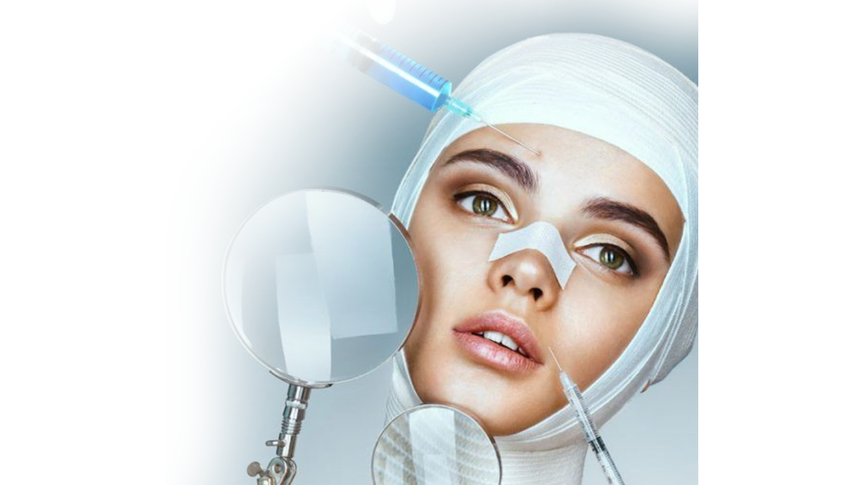
Según la psicóloga británica Susie Orbach, “Hay una violencia real hacia la mujer para que no acepte su cuerpo, y está promovida únicamente por los intereses comerciales”. Vivimos en una realidad manipulada en la que todo es posible gracias a la cirugía estética y a programas de retoque de fotografías como Photoshop y otros. “Así, las mujeres construyen en sus mentes una imagen de un cuerpo y una cara que no son reales”.

Slide 16
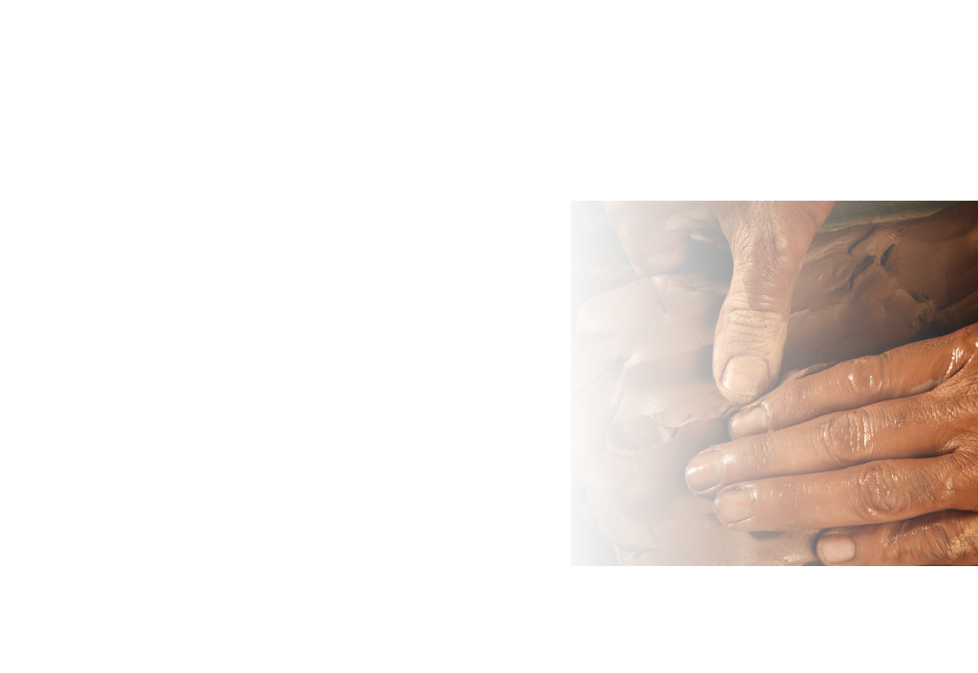
Cada uno valemos mucho como individuos. Somos una gran obra de arte con una misión que cumplir. Usa tus talentos, tus dones y tus habilidades como ser humano para cumplirla.

Slide 17
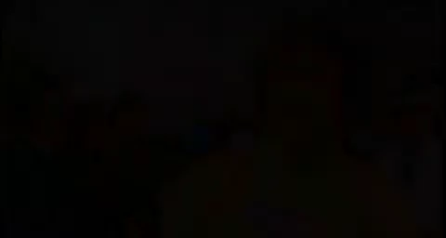
Susan Boyle

Slide 18
No podemos juzgar a las personas por el envase, debemos tratar de conocer su belleza interior, que es lo más importante para el cielo.

Slide 19
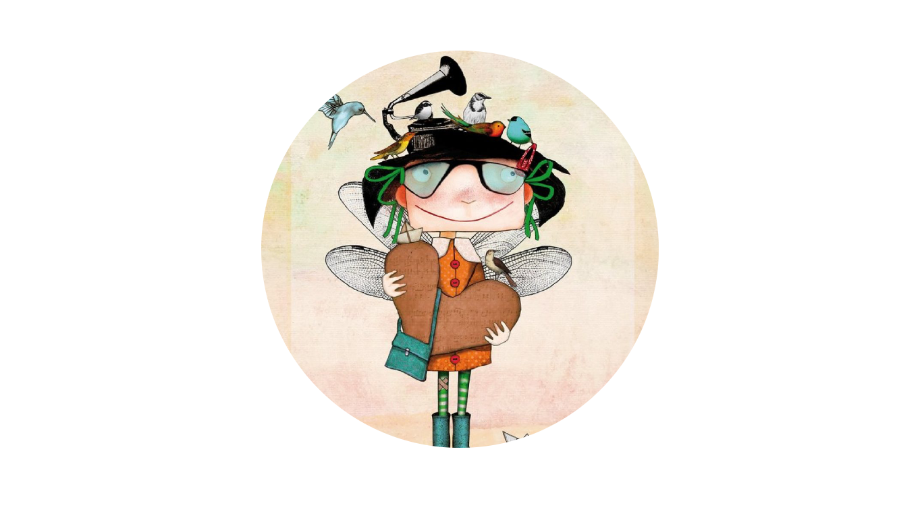

Slide 20
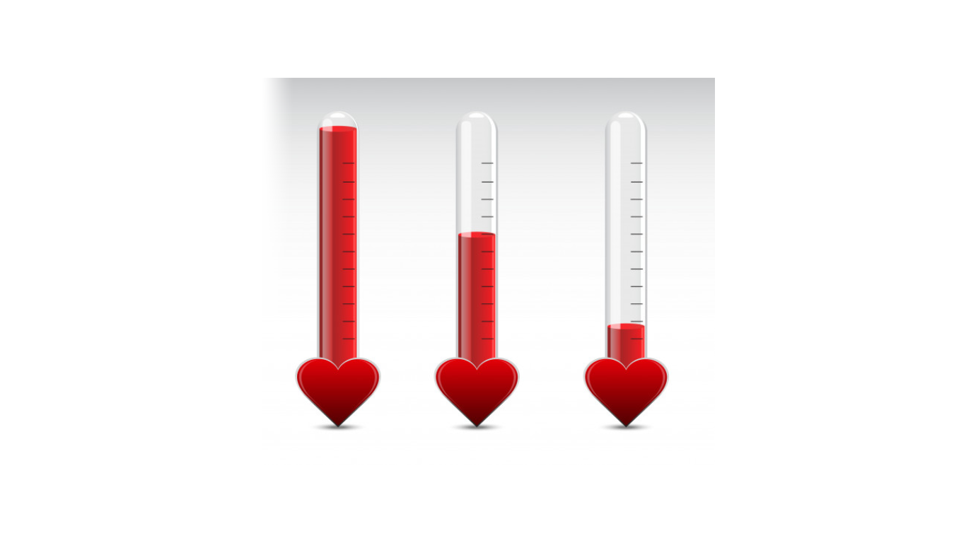

ALTA O BAJA

Slide 21
Saúl

Slide 22
David

Slide 24
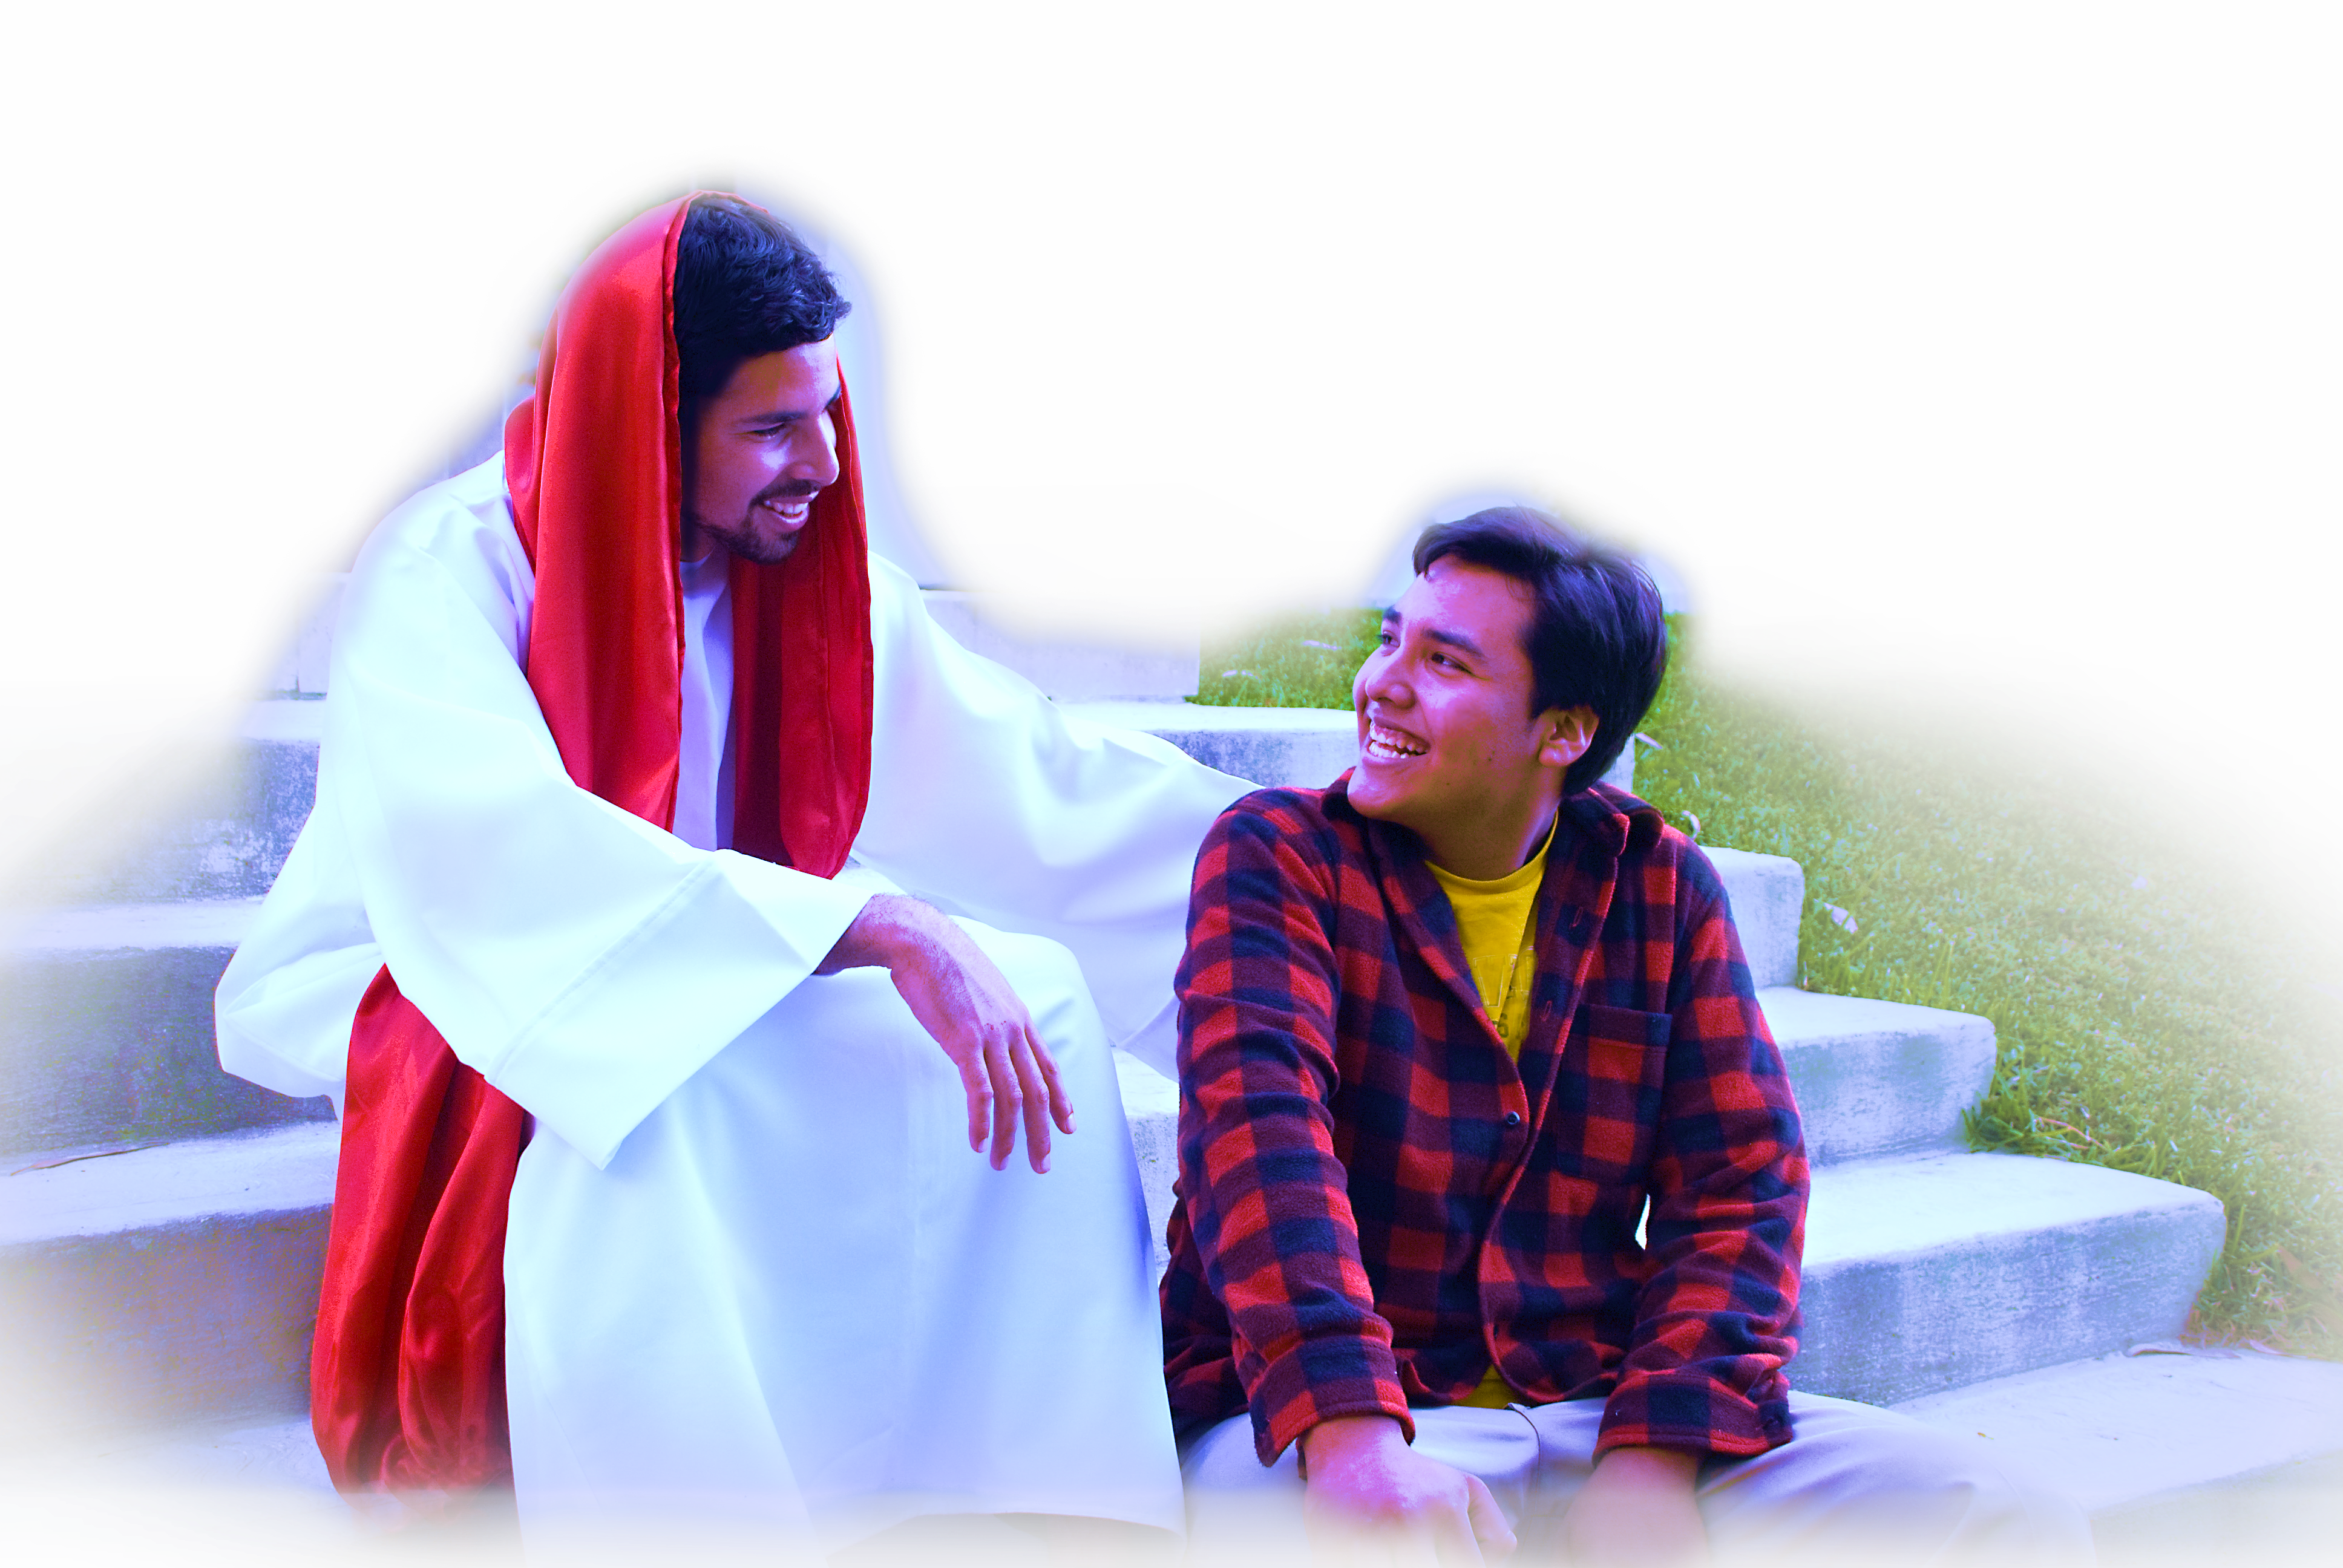
¡Somos valiosos para Dios! ¡Somos sus hijos, su precioso tesoro y posesión! Somos la niña de sus ojos (Salmo 17: 8).

Slide 25
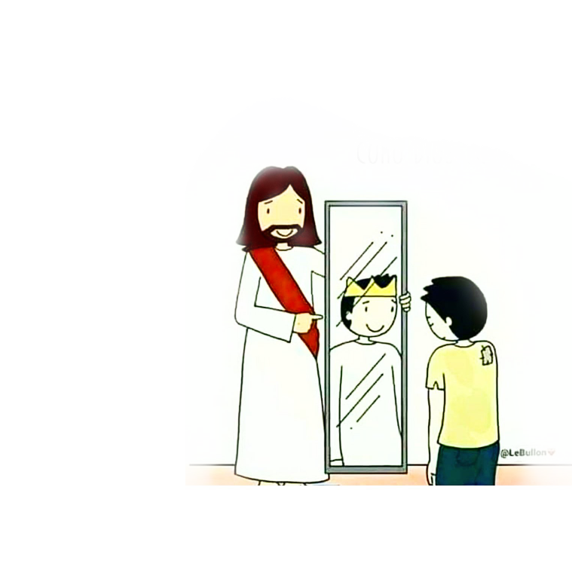
Tu valor no depende de lo que otros piensan de ti, ni siquiera de lo que tú piensas de ti mismo (a). La manera como Dios te ve determina tu
valor.

Slide 26
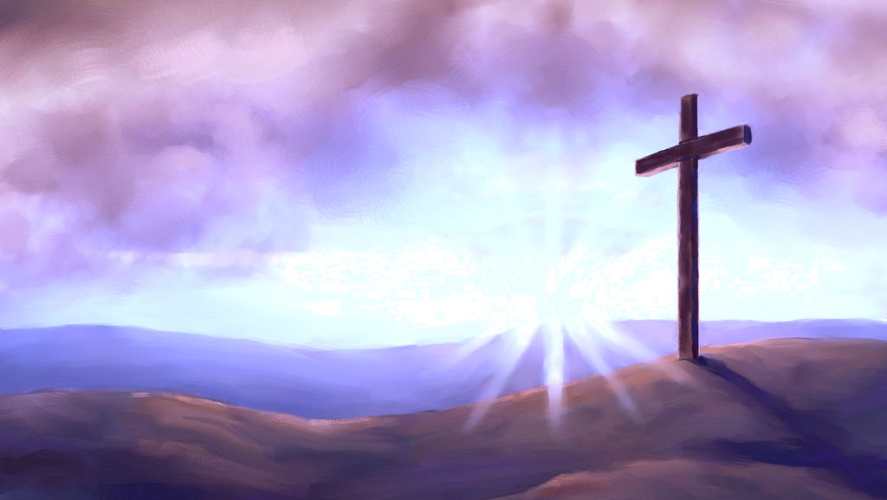
Tienes un valor tan grande que Jesús estuvo dispuesto a dar su vida para rescatarte, para rescatarme a mí y para rescatarnos a todos nosotros. Cada gota de sangre derramada en la cruz estaba llena de amor por ti.

